Slide 1

75-летие Победы
Память, гордость и великие почести нашим предкам, за их героические поступки, за любовь к нашей Родине!
Выполнила:
Жиганшина Лиана

Slide 2

Вся наша страна будет отмечать в этом году 75 летие со дня Победы над фашистскими захватчиками.
Это великая и тяжелая Победа ковалась как на фронтах, так и в тылу.

Slide 3
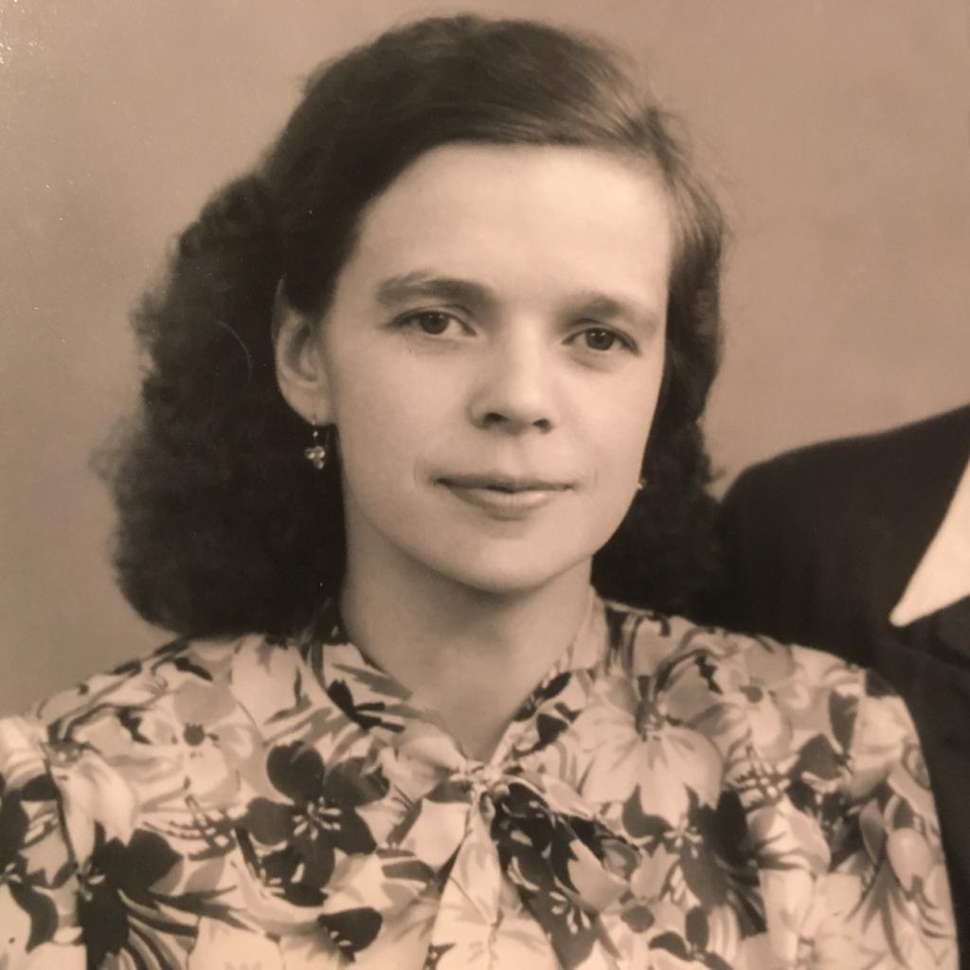
Моя прабабушка,
Ситнова (Максимова) Антонина Николаевна, родилась в 1931 году и успела стать участницей трудового фронта до дня Победы

Slide 4
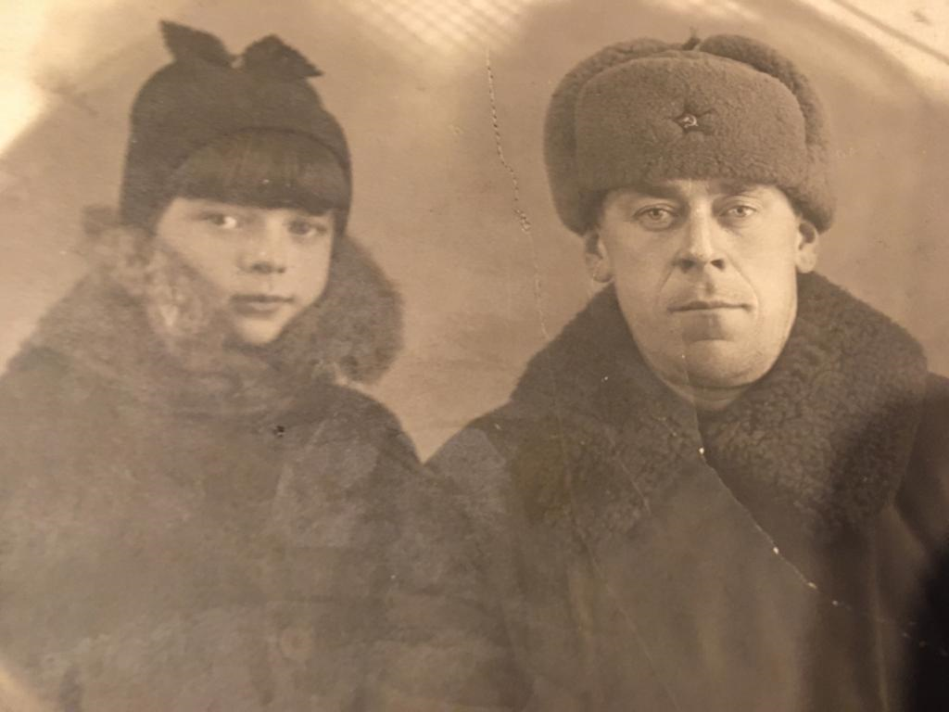
по страницам истории…
Отец ее воевал на фронте, а мама была очень худой и слабой женщиной и по состоянию здоровья не могла работать.
Поэтому маленькой девочкой пришла прабабушка Тоня на швейную фабрику , где шили военную форму для красноармейцев и командного состава.

Slide 5
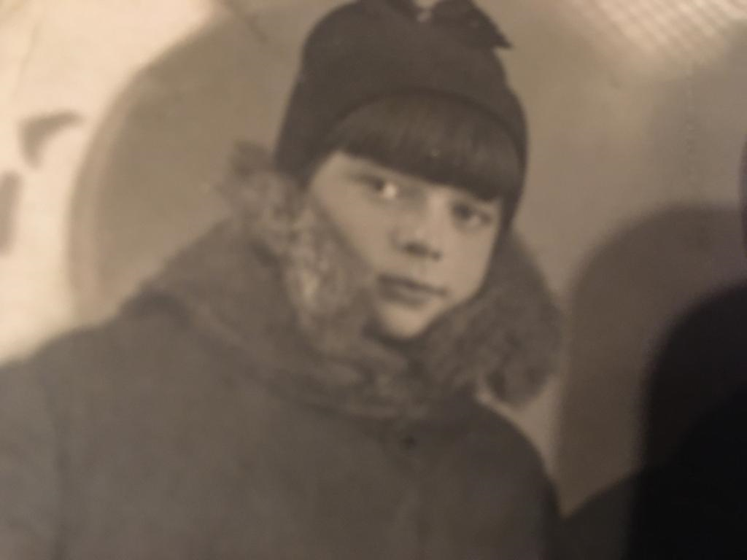

трудный путь…
Конечно ни к раскройной, ни к швейной машине она не могла быть допущена по причине юного возраста и отсутствия определенных навыков. И ее поставили на расстилку тканей для дальнейшей раскройки.
Невысокая девочка еле доставала до большого раскройного стола, ей пришлось ставить ящики под ноги, чтобы она могла помогать укладчицам тканей.
Она была очень старательной и ответственной, а опыт, который получила в таком юном возрасте помог ей стать в дальнейшем классной раскройщицей, и она проработала на фабрике больше 20 лет.

Slide 6

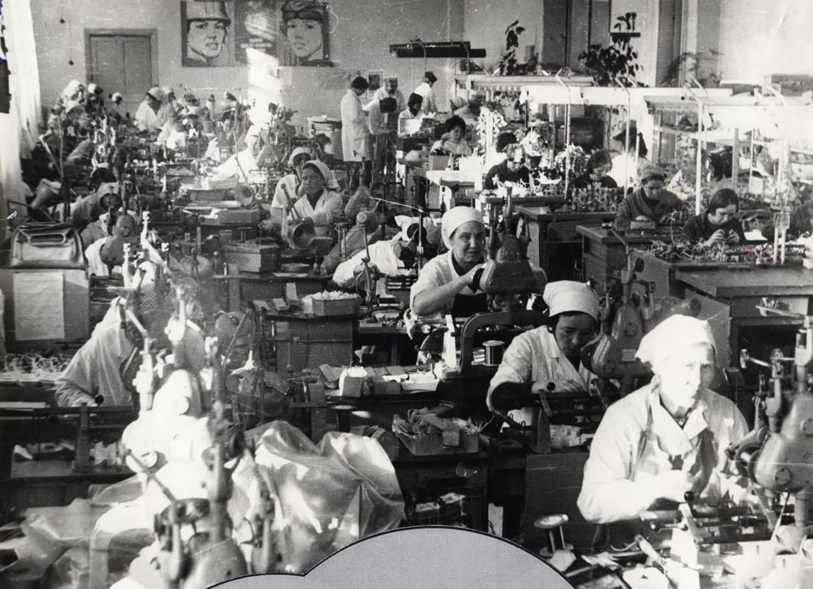
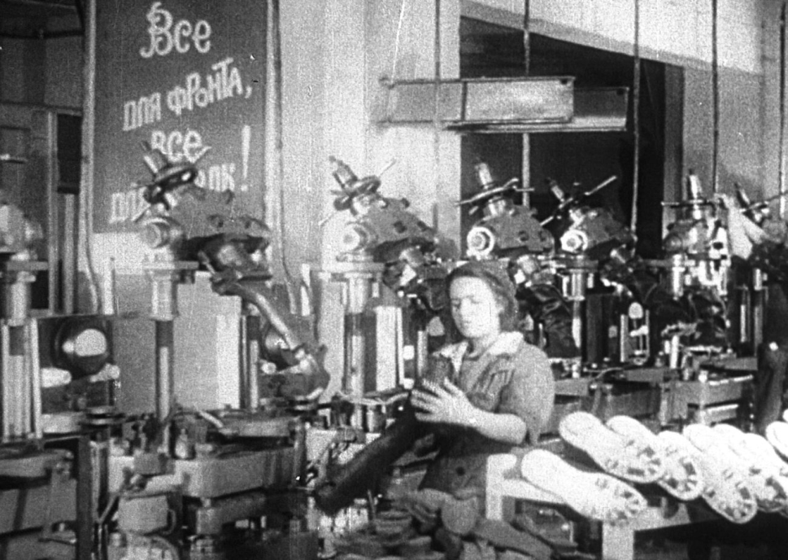
Раньше это была 4-я швейная фабрика, а сейчас фирма Адонис.
Прабабушка пользовалась большим уважением на фабрике, а ушла оттуда только от того, что очень сильно стала болеть шея от постоянного наклона в сторону раскройного ножа, он ведь очень сильно вращался, чтобы своим лезвием разрезать большую толщину ткани, а это требует сосредоточенности и ответственности чтобы не допустить брака.

Slide 7
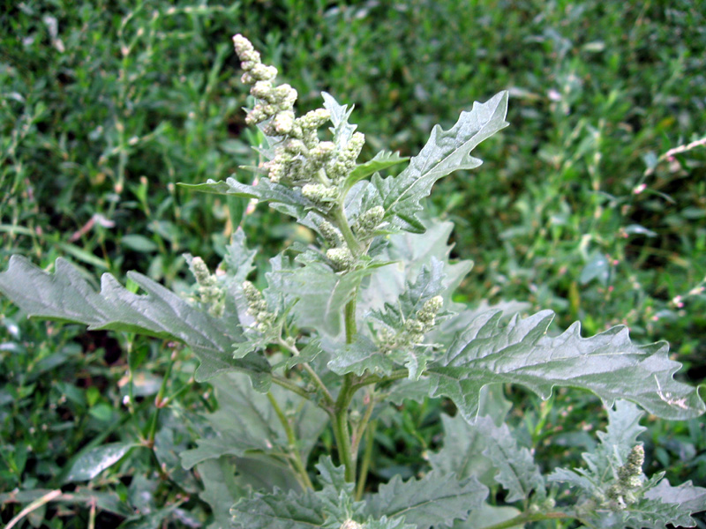
голодные годы…
Прабабушка пережила голодное время, приходилось есть картофельные очистки, лепешки пекли из лебеды, а когда осенью поспевала тыква, ездила на другую сторону Волги в деревню за тыквой.
От недоедания у многих была «куриная слепота» и вечером, когда шли в деревню, женщины стучали в ведра, чтобы тот кто не видит, мог по звуку идти и не затеряться.

Slide 8
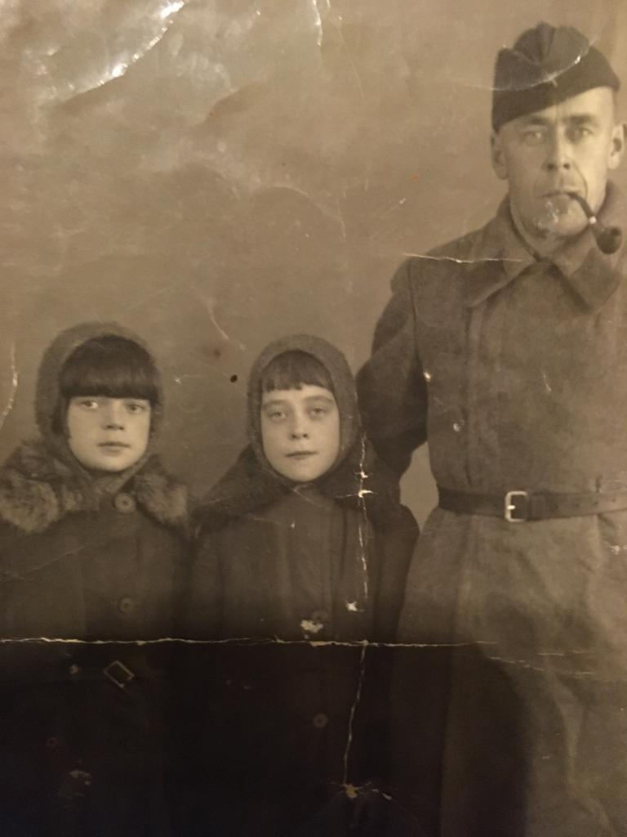
Прабабушка рассказывала, что благодаря родственникам в деревне смогли выдержать в голодные годы и никогда не жаловалась на то, что у неё болит желудок.
Пареная тыква, репа, свекла очень сытные и полезные овощи. Моя прабабушка была очень красивая и добрая женщина. Она родила и воспитала троих детей, одна из них моя бабуля.

Slide 9
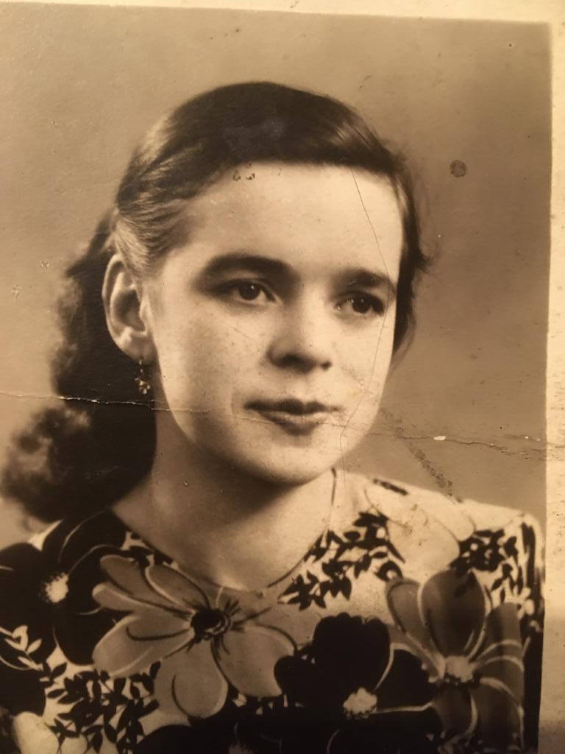
Тяжелое военное детство, ответственная работа и тяжелые послевоенные годы всё же подорвали её здоровье и она скончалась от инфаркта в 2004 году в возрасте 72 лет.

Slide 10
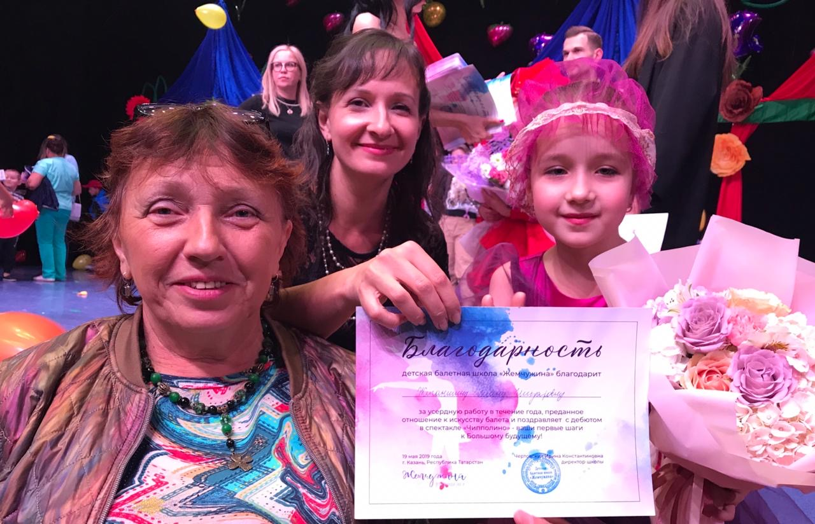
Моя прабабушка Антонина
родила и воспитала троих детей, одна из них моя бабуля Люба

Slide 11
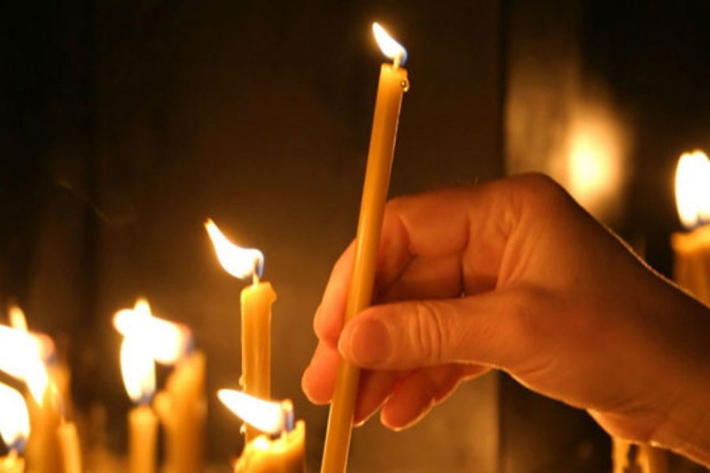
ВЕЧНАЯ ПАМЯТЬ
Я не застала живой мою прабабушку.
Мы ходим к ней на могилку и зажигаем свечи в память о ней
  *Всех, кто дал жизнь нашим близким и родным мы должны помнить, тогда и нас будут помнить следующие поколения* !

